Slide 1

BIPA 1 : ANGKA
Rizky Abrian, S.S., M.Hum

Slide 2
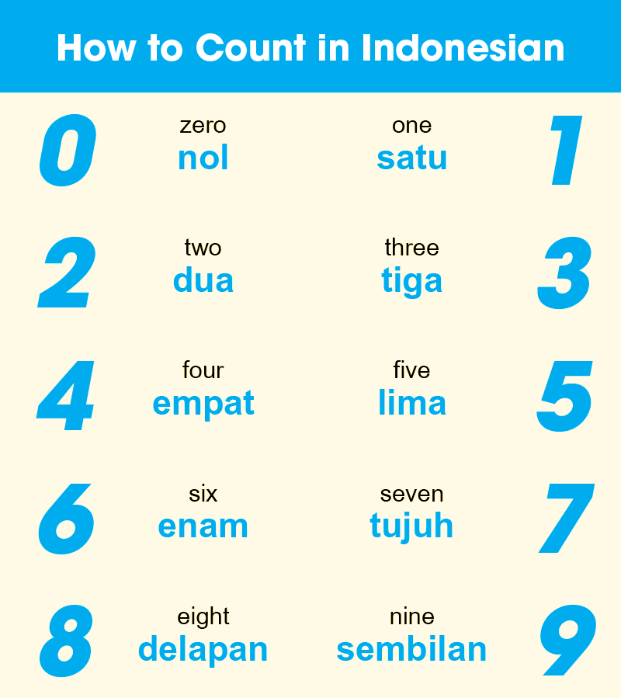

Slide 3
1 | Satu | 11 | Sebelas
2 | Dua | 12 | Dua belas
3 | Tiga | 13 | Tiga belas
4 | Empat | 14 | Empat belas
5 | Lima | 15 | Lima belas
6 | Enam | 16 | Enam belas
7 | Tujuh | 17 | Tujuh belas
8 | Delapan | 18 | Delapan belas
9 | Sembilan | 19 | Sembilan belas
10 | Sepuluh | 20 | Dua puluh

Slide 4
20 | Dua puluh | 10000 | Sepuluh ribu
30 | Tiga puluh | 100000 | Seratus ribu
70 | Tujuh puluh | 200000 | Dua ratus ribu
73 | Tujuh puluh tiga | 1000000 | Sejuta / satu juta
100 | Seratus | 6000000 | Enam juta
101 | Seratus satu
200 | Dua ratus
1000 | Seribu
2000 | Dua ribu
2500 | Dua ribu lima ratus

Slide 5
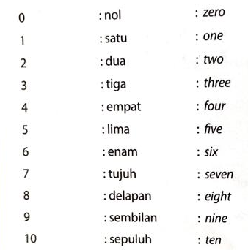
NOMOR / ANGKA
Belas - Puluh - Ratus - Ribu - Juta
Rp. 53.000

Slide 6
Bacalah nomor ini!
1 2 3 4 5 6 7 8
9 10 11 12 13 14 15
20 30 40 50 60 70 80
100 300 600 1.000 3.000

Slide 7
Baca Nomor
Belas - Puluh - Ratus - Ribu - Juta
16 21 99 500 270
3.800 65.000 3.000.000

Slide 8
Bacalah nomor ini!
Sekarang tahun 2022.
This year is 2022
Saya beli apartemen pada tahun 2015.
I buy this apartment in 2015
Saya lahir pada tahun 1993.
I was born in 1993
Mama saya lahir pada tahun 1977.
My mom born in 1977

Slide 9
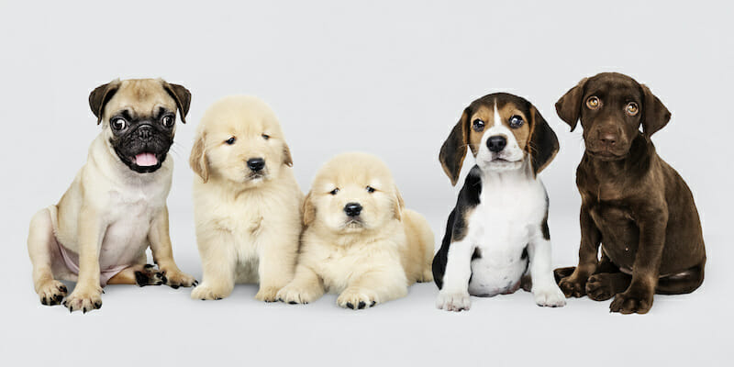
Contoh kalimat
Saya punya …. anjing
I have 5 dog

Slide 10
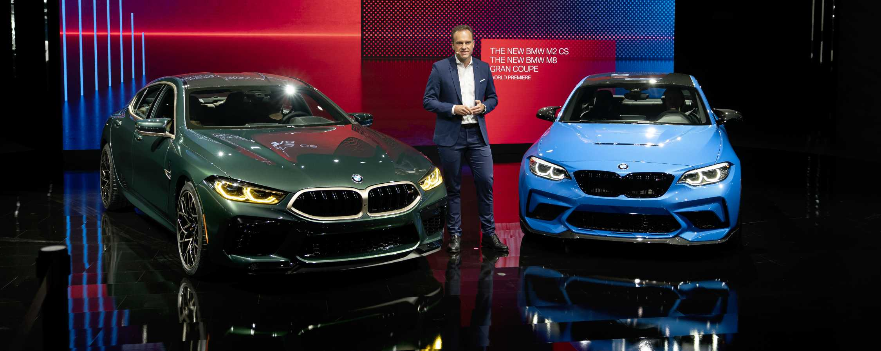
Contoh kalimat
Saya punya …. mobil
I have two car

Slide 11
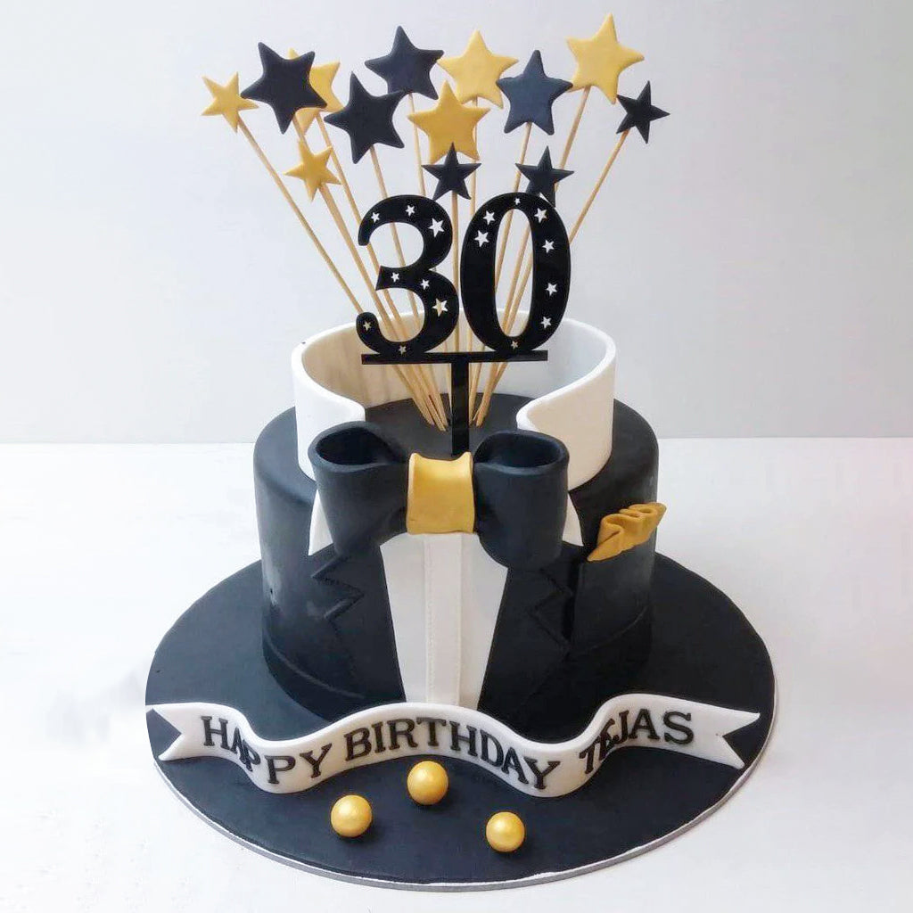
Contoh kalimat
Usia saya … tahun
I’m 30 years old

Slide 12
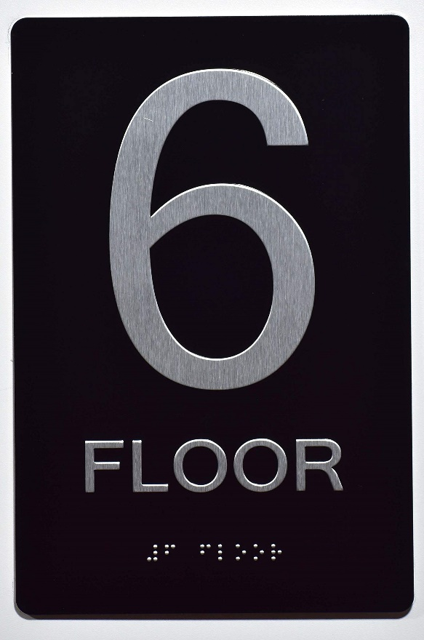
Contoh kalimat
Saya tinggal di lantai ….
I live in ….. th floor

Slide 13

Contoh kalimat
Februari
Sekarang tanggal …. Februari
Today is ….. th February

Slide 14
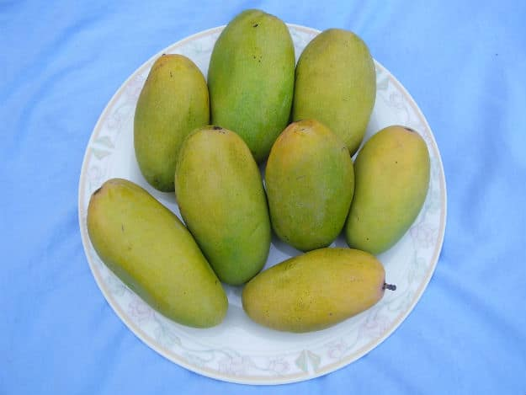
Contoh kalimat
Saya punya …. mangga
I have 8 mango

Slide 15
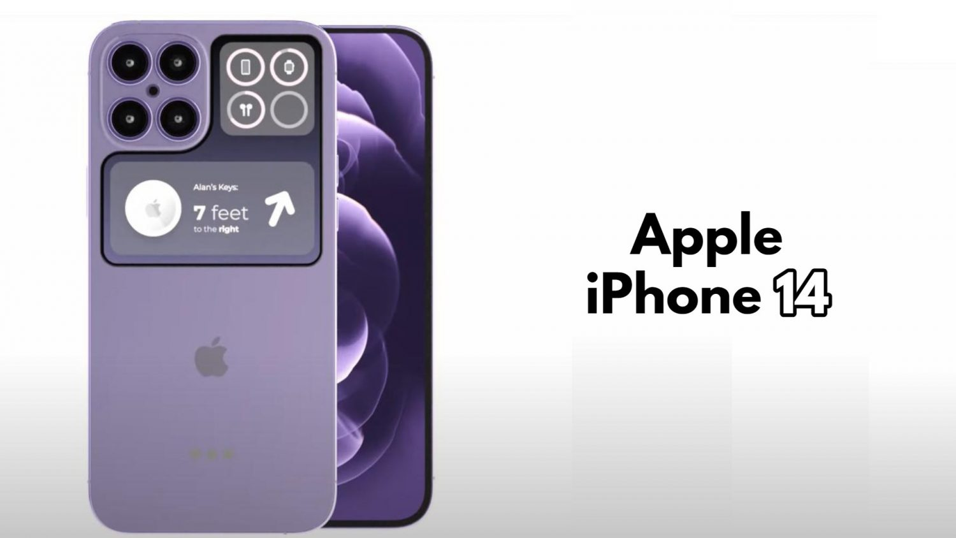
Contoh kalimat
Ini adalah Iphone ……
This is Iphone ….

Slide 16
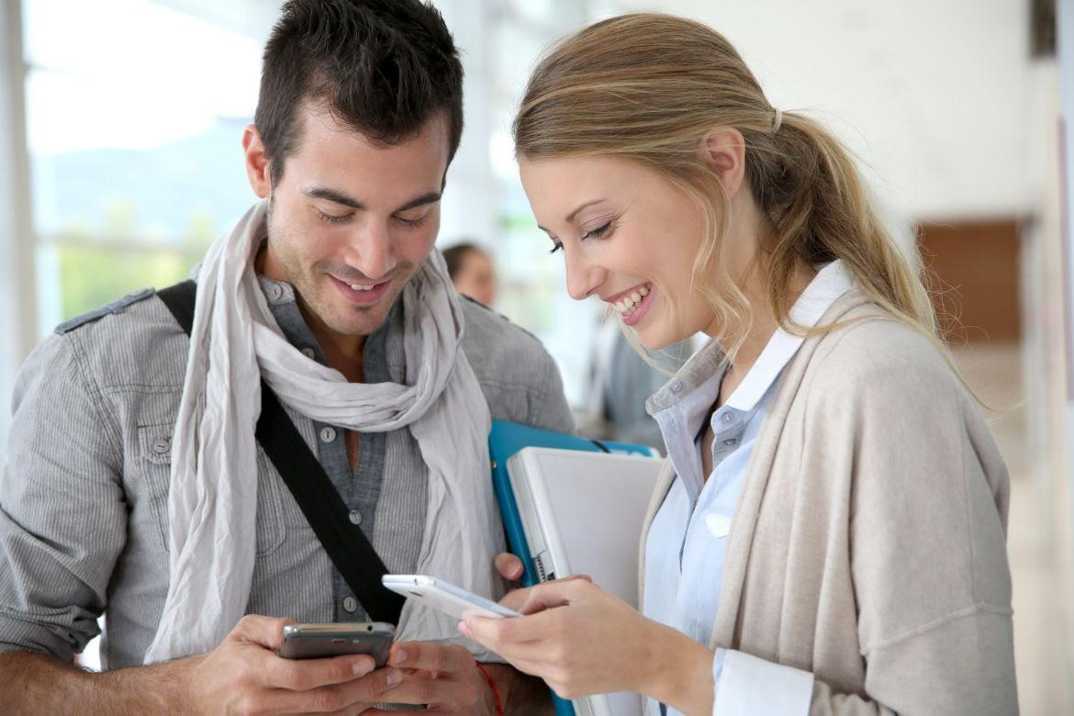
B : Berapa Nomor Telepon Anda?
A: nomer telepon saya 081352789044.

Slide 17
A: halo … , selamat …
B: halo … , selamat … , apa kabar?
A: baik, apa kabar kamu?
B : saya juga baik. Berapa nomor telepon Anda?
A: ini nomer saya. ………….. berapa nomor Anda?
B: nomer saya ……………….
A: Terima kasih.
B: sama-sama.
A: Sampai jumpa besok
B: Sampai Jumpa besok.

Slide 18
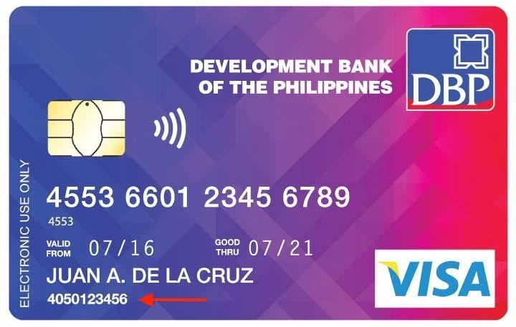

Slide 19
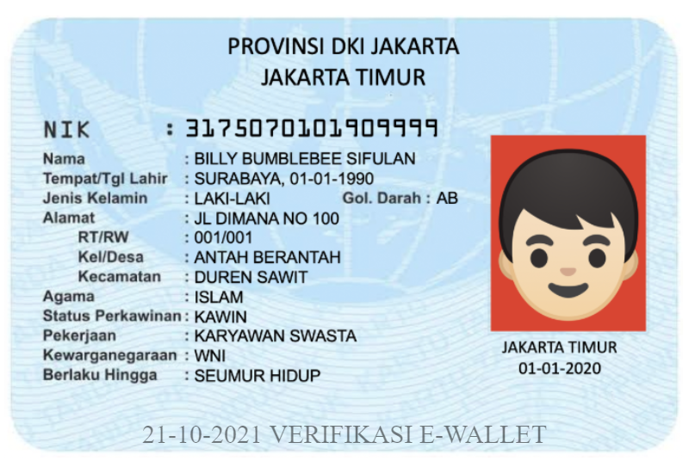

Slide 20
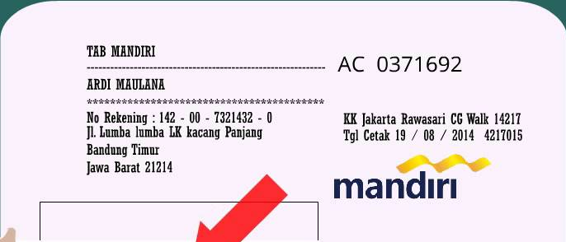

Slide 21
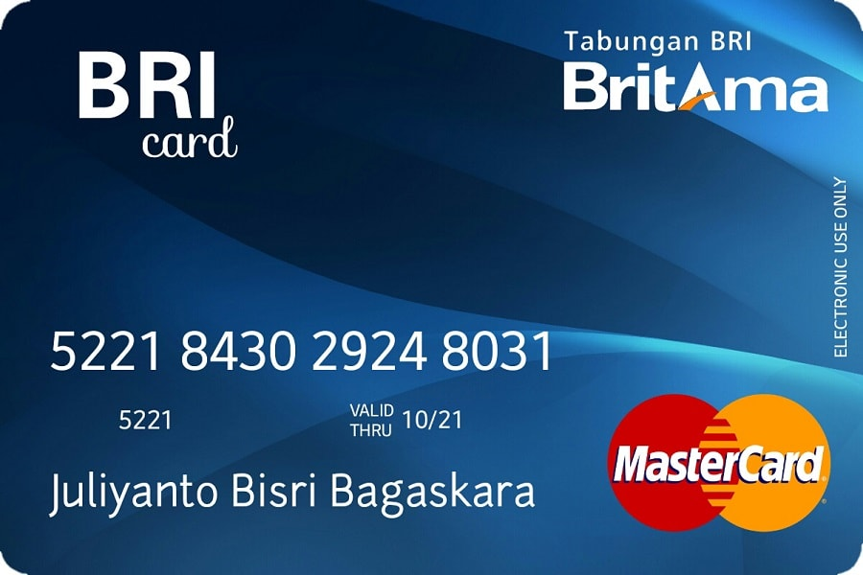

Slide 22
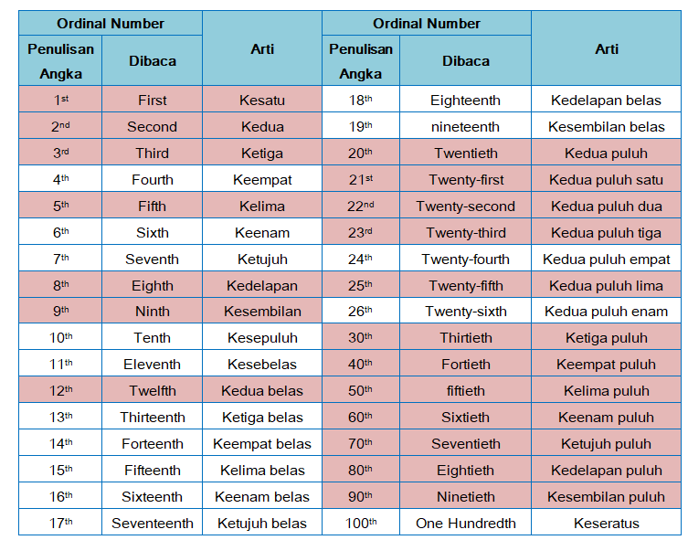
Urutan
Ordinal

Slide 23
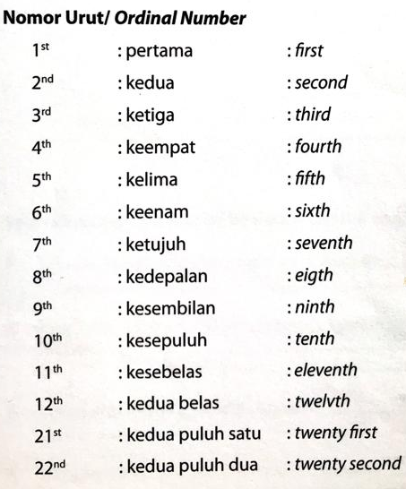
Contoh:
Saya adalah anak pertama/kesatu.
Dia adalah anak ketiga.
Ini adalah kopi kedua saya hari ini.

Slide 24
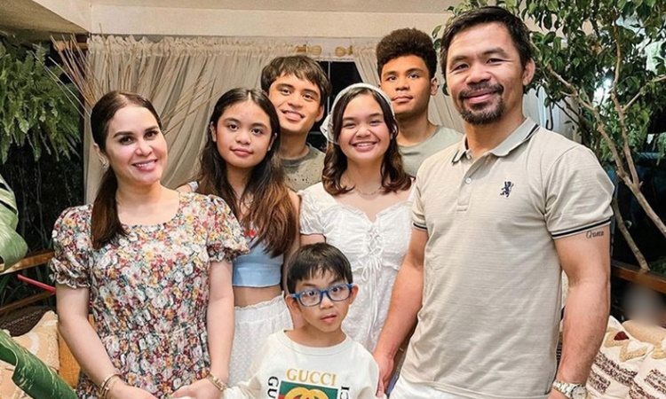
Nama saya …..
Saya anak (pertama/kedua/….. / terakhir) di keluarga.
I am the (first/second … / last) child in family

Slide 25
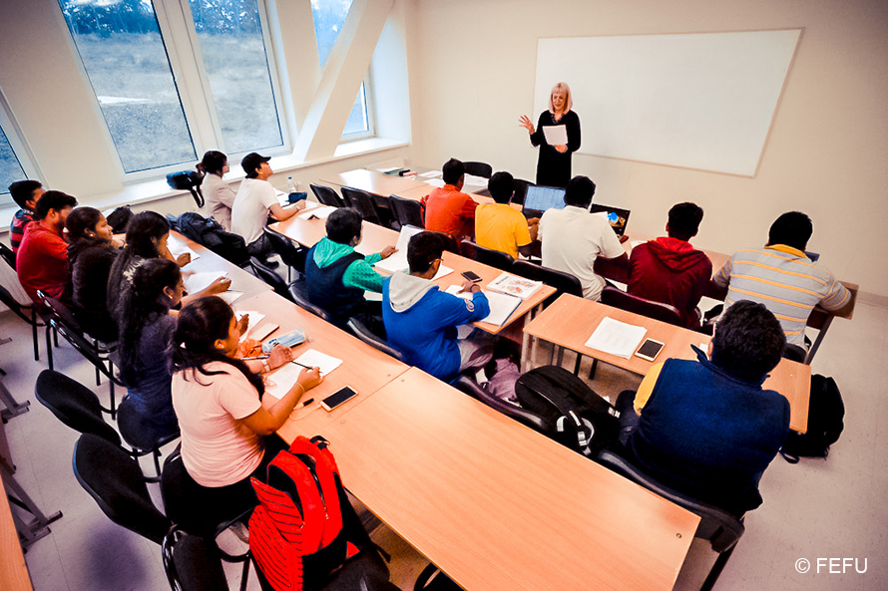
Sekarang adalah kelas ke …
Today is …… class meeting

Slide 26
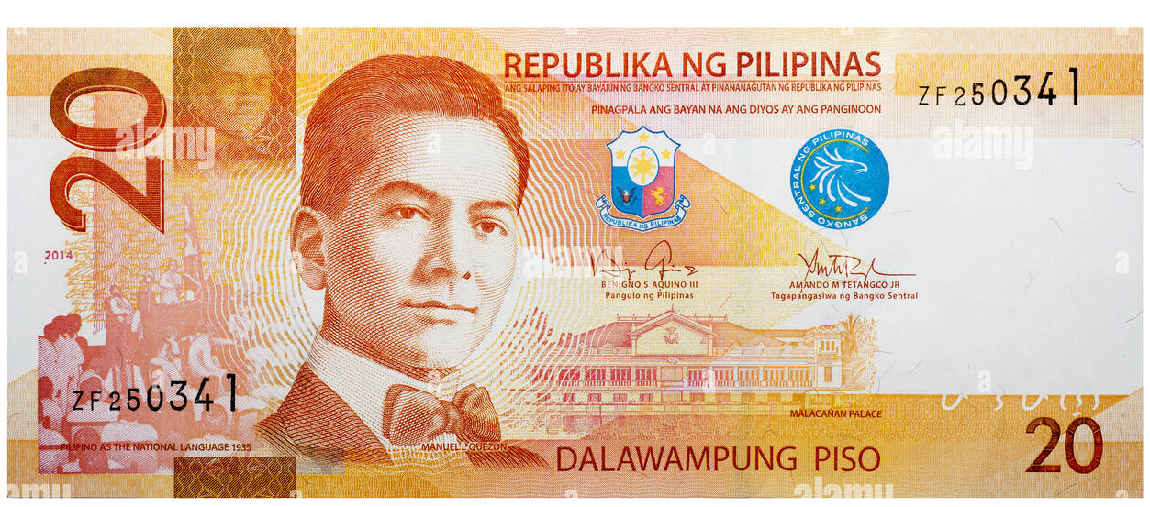
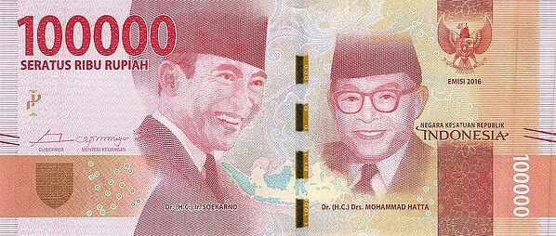
Harga / Price
Berapa harga ini?
Ini harganya 5000 rupiah
Ini 100 Peso
Berapa harga Iphone ini?
Harga Iphone 1000 peso

Slide 27
Indonesia | Filipino | Indonesia | Filipino
Angka | Number | Bayar | Payment
Murah | Murah | cicilan | Hulugan
Mahal | Mahal | Diskon | Discount
Jual | Sell / benta | Uang | Money
Kembalian | change | Beli | buy
jumlah | Amount | Tawar | Bargain
laba | profit | hutang | debt

Slide 28
Contoh kalimat
Berapa harga rumah itu? (how much for the house?)
Harga rumah itu … rupiah (the house price is …. Rupiah)
Saya beli baju di mall
Harga baju ini mahal
Dia beli buku dengan harga … peso
Harga tiket pesawat sangat murah

Slide 29
Praktik Menulis
Ambil barang di dekatmu dan Sebutkan harga barang itu!
Take an object near you and tell the price of that object!
Saya punya buku (I have a book)
Harga buku Ini 10.000 Rupiah (This book price is 10.000 rupiah)
Buku Ini sangat (mahal/murah) (This book is expensive/ cheap)
Saya beli di pasar ( I bought it in the market)

Slide 30
Praktik Bicara
Sebutkan harga benda yang kamu punya
tell the price of the object you have!
Saya punya buku
Harga buku Ini ……. peso atau …. Rupiah
Buku Ini sangat (mahal/murah)
Saya beli di pasar

Slide 31
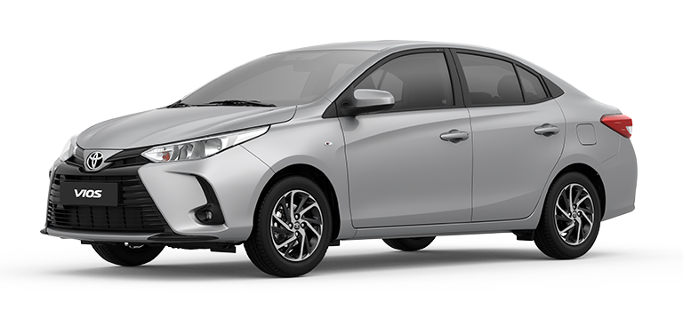
Ini adalah ….
Harga …. Ini …..peso atau ……. Rupiah
……. Ini sangat (mahal/murah)
Saya bisa beli di …

Slide 32
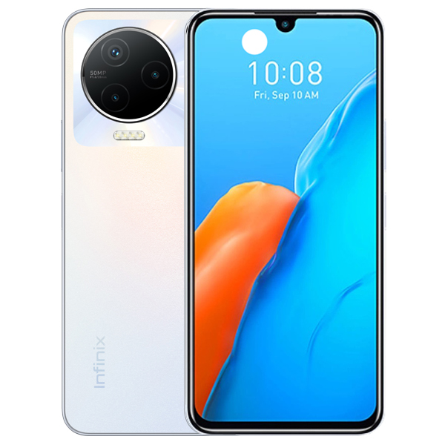
Ini adalah ….
Harga …. Ini …..peso atau ……. Rupiah
……. Ini sangat (mahal/murah)
Saya bisa beli di …

Slide 33

Ini adalah ….
Harga …. Ini …..peso atau ……. Rupiah
……. Ini sangat (mahal/murah)
Saya bisa beli di …

Slide 34
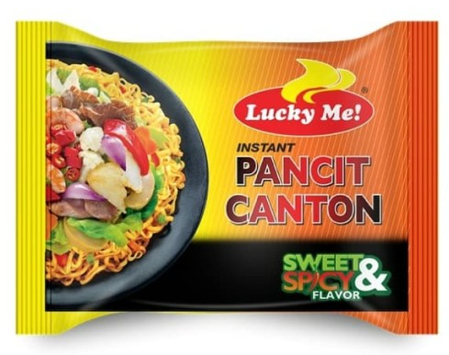
Ini adalah ….
Harga …. Ini …..peso atau ……. Rupiah
……. Ini sangat (mahal/murah)
Saya bisa beli di …

Slide 35
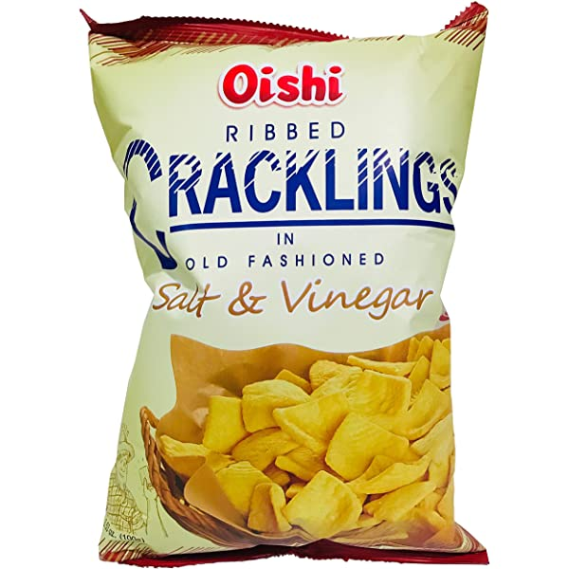
Ini adalah ….
Harga …. Ini …..peso atau ……. Rupiah
……. Ini sangat (mahal/murah)
Saya bisa beli di …

Slide 36
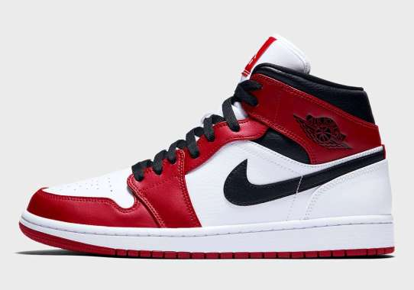
Ini adalah ….
Harga …. Ini …..peso atau ……. Rupiah
……. Ini sangat (mahal/murah)
Saya bisa beli di …

Slide 37
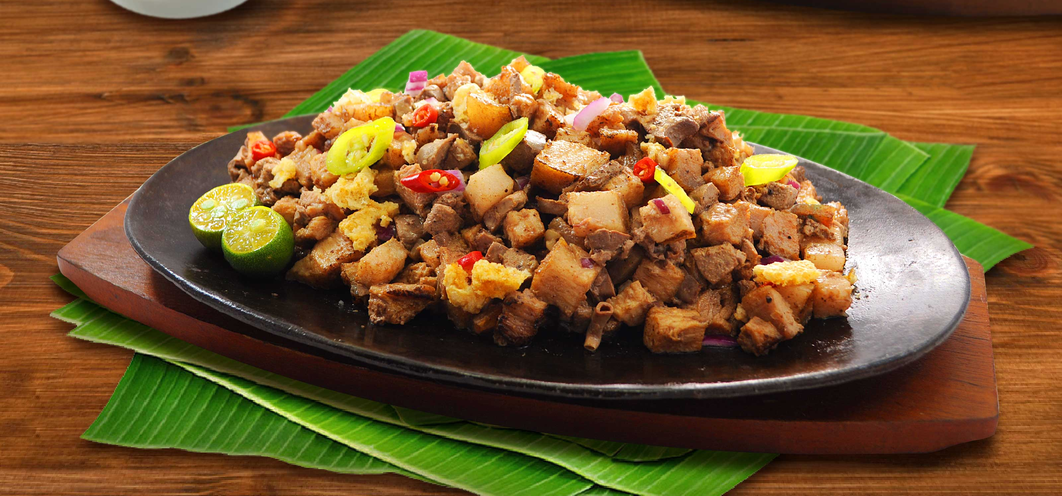
Ini adalah ….
Harga …. Ini …..peso atau ……. Rupiah
……. Ini sangat (mahal/murah)
Saya bisa beli di …

Slide 38
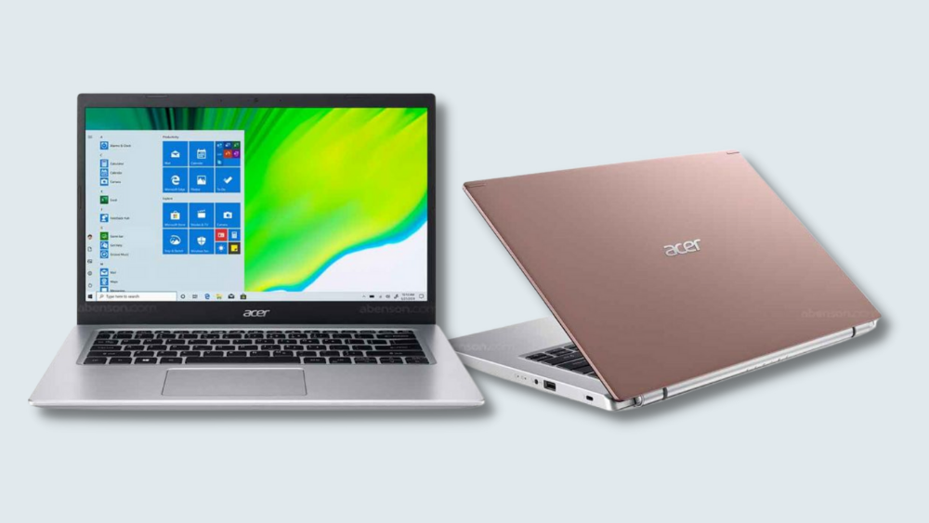
Ini adalah ….
Harga …. Ini …..peso atau ……. Rupiah
……. Ini sangat (mahal/murah)
Saya bisa beli di …

Slide 39


